Slide 1
Khảo sát dữ liệu EDA
Đề tài : Phân tích đánh giá sản phẩm trên nền tảng thương mại điện tử.

Slide 2
Tổng Quan Dữ Liệu
Dữ liệu từ Kaggle: Amazon Fine Food Reviews
568,454 đánh giá, 10 cột dữ liệu
Gồm ID sản phẩm, ID người dùng, thời gian, điểm số, nội dung bình luận, tóm tắt.
Mục tiêu: Tìm hiểu xu hướng đánh giá sản phẩm.

Slide 3
Phân Bố Điểm Đánh Giá
Phần lớn đánh giá có điểm 5 sao, 4 sao.
Đánh giá tiêu cực (1 sao, 2 sao) chiếm tỷ lệ nhỏ.

Slide 4
Kiểm Tra Dữ Liệu Bị Thiếu
Cột 'Text' có 393 missing values
Một số bình luận bị trùng lặp
Giải pháp: Xóa dòng thiếu dữ liệu hoặc điền giá trị thay thế

Slide 5
Từ Khóa Phổ Biến Trong Bình Luận
Các từ như 'good', 'tasty', 'love’ có mật độ xuất hiện nhiều nhất.
Những đánh giá tiêu cực có từ: 'bad', 'worst', 'disappointed’, ‘horrible’, ‘awful’.
Word Cloud giúp trực quan hóa xu hướng bình luận.
Các từ khóa giúp nhanh chóng xác định mức độ hài lòng của người dùng đối với sản phẩm.

Slide 6
Kết Luận & Hướng Phát Triển
Tổng thể đa phần các bình luận đều tích cực (4-5 sao).
Bình luận tiêu cực (1-2 sao) thường đuọc nêu rõ quan điểm phê bình mặc hàng cho nên thường sẽ dài dòng hơn.
Cần phải tìm hiểu và phân tích thêm mối liên hệ giữa các từ khóa đối với việc suy xét, chấm điểm.
Có thể xây dựng mô hình dự đoán điểm số dựa vào các từ khóa xuất hiện trong nhận xét.

Slide 7
Biểu Đồ Tỷ Lệ Điểm Đánh Giá

Slide 8
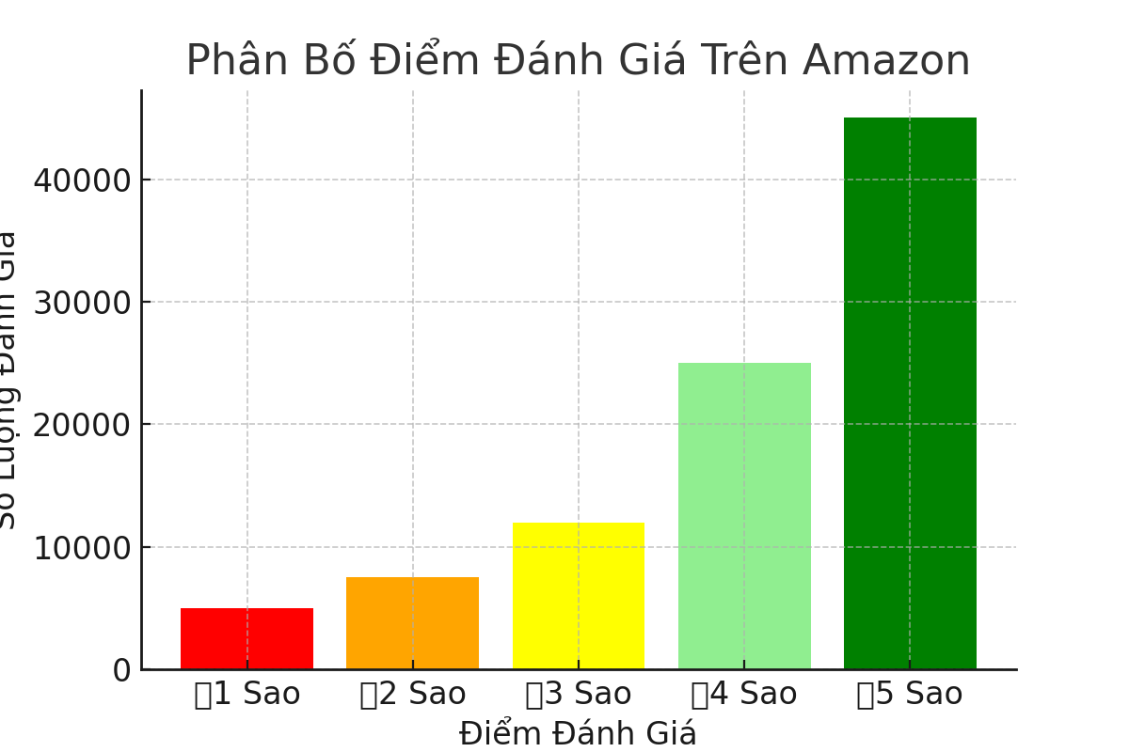
Phân Bố Điểm Đánh Giá

Slide 9
Tỷ Lệ Đánh Giá Theo Mức Độ Hài Lòng

Slide 10
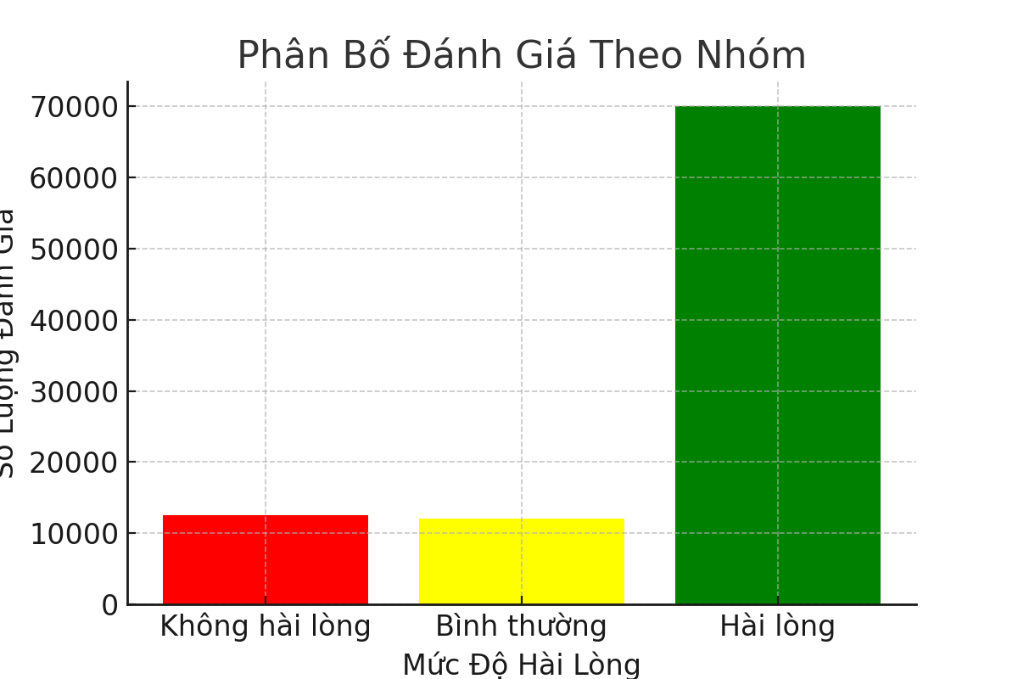
Phân Bố Đánh Giá: Hài Lòng, Bình Thường, Không Hài Lòng

